Slide 1
Week 4 opstart
Rechtsvormen + promotie
Begrippen
IBS Thema
Marktverkenning
Ondernemen
IBS Toetsing
Kennistoets
Verantwoording
Presentatie
Week 1 | Week 2 | Week 3 | Week 4 | Week 5 | Week 6 | Week 7 | Week 8 | Week 9 | Week 10

Slide 2
Periode overzicht
Idee voor bedrijf
Analyse: Doelgroep , Markt, Pains & Gains, Concurrenten
Week
1 tot en met 3
Klaar maken om te gaan ondernemen:
Financiën, marketing, Ethiek, Rechtsvormen
Het ondernemen
Week
3 tot en met 6/7
Het ondernemen
Reflecteren op ondernemen
Week
7 tot en met 8

Slide 3
Belangrijke opmerkingen vooraf
Elke vrijdag van 13.45 tot 14.45 (online) vragenuur voor de thuisblijvers.
14 januari extra mogelijkheid voor maatschappelijke stage in de middag!!
Vandaag inleverdatum LA1
Deze vrijdag (10 december) Inleverdatum LA2
Thuisblijven bij klachten (!)

Slide 4
Planning van vandaag
Subsidie en huur(kosten)
Les over rechtsvormen + opdracht
In je ondernemersgroep verder werken, planning maken
Om 15.00 op de trap les over promotie maken + opdracht

Slide 5
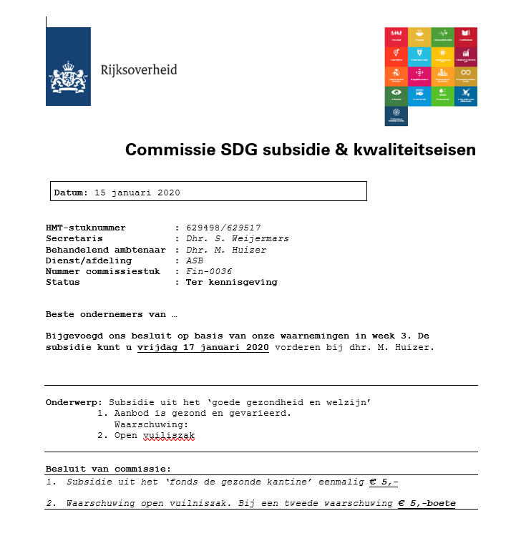
Subsidie

Slide 6
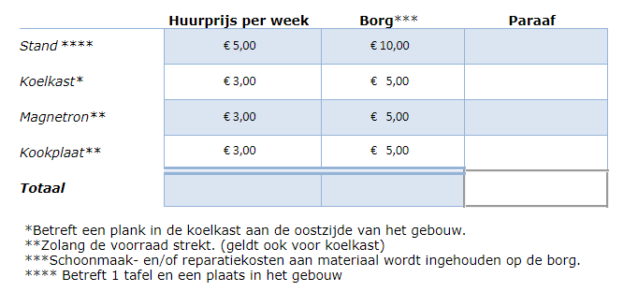
Huur

Slide 7
Rechtsvormen

Slide 8
Wat is een rechtsvorm?
De rechtsvorm is de juridische vorm van een bedrijf
Het bepaalt o.a. de (privé-) aansprakelijkheid voor schulden en belastingverplichtingen.
Bij het inschrijven bij de Kamer van Koophandel moet je een rechtsvorm aangeven
In sommige gevallen zijn er voorwaarden waaraan je moet voldoen om een rechtsvorm te kiezen
Notes:
Een rechtsvorm is de juridische vorm van een onderneming. Dat wil zeggen welke verplichtingen de onderneming heeft en hoe het bijvoorbeeld zit met de hoogte van aansprakelijkheid. Rechtsvormen worden ook wel vaker ondernemingsvormen genoemd.

Slide 9
Rechtsvormen
Natuurlijke personen
Eenmanszaak (ez)
Vennootschap onder firma (vof)
Rechtspersonen
Besloten vennootschap (bv)
Naamloze vennootschap (nv)
Maatschap (mts)
Vereniging
Stichting
Coöperatie
Notes:
https://youtu.be/REpLB4XGJa8
Eenmanszaak
Zoals de naam al zegt, wordt er vaak gekozen voor deze rechtsvorm als u in uw eentje onderneemt. U profiteert vaak van meer belastingvoordeel door verschillende aftrekposten, maar u bent wel persoonlijk aansprakelijk voor schulden.
Vennootschap onder firma (vof)
Wanneer u samen met iemand anders een bedrijf opstart, kunt u een vof oprichten. Jullie worden dan allebei vennoot, maar zijn ook allebei verantwoordelijk en aansprakelijk. In dit geval is het dus handig om sommige afspraken vast te leggen in een contract.
Maatschap
Een maatschap is een veelgebruikte rechtsvorm onder specialisten in bijvoorbeeld ziekenhuizen. Zij voeren hun beroep uit onder een gemeenschappelijke naam. U bent altijd met 2 of meer personen en iedereen brengt iets in, zoals arbeid, geld of goederen. Afspraken over onder andere de winstverdeling worden vastgelegd in een contract.
Besloten vennootschap (bv)
Een besloten vennootschap staat op zichzelf. Dat wil zeggen dat de bv aansprakelijk is voor schulden. Het kapitaal van een bv is verdeeld in aandelen die in het bezit zijn van de aandeelhouders. Een bv is verplicht om jaarstukken in te leveren bij de KvK.
Naamloze vennootschap (nv)
Een nv heeft ook aandeelhouders, maar ook aandelen die vrij verhandelbaar zijn op de beurs. Bij een nv heeft u een startkapitaal van minimaal 45.000 euro nodig. Ook een nv moet de jaarcijfers delen met de KvK.
Vereniging
Een rechtspersoon met leden. Een vereniging organiseert maatschappelijke activiteiten om samen met haar leden een wens of doel te bereiken, zoals sporten, politieke belangen, muziek maken of natuurbescherming.
Stichting
Rechtsvorm waarmee je een sociaal, ideëel of maatschappelijk doel nastreeft. Bijvoorbeeld het verzorgen van onderwijs, het organiseren van culturele evenementen of het beheer van het dorpshuis.
Bij een stichting is de betrokkene niet persoonlijk verantwoordelijk. De stichting is volgens de wet namelijk een rechtspersoon, wat de stichting verantwoordelijk maakt. Namens de stichting worden activiteiten opgepakt en de stichting kan eigenaar zijn van goederen, onroerend goed en zelf een bankrekening op naam hebben.
Coöperatie
Een coöperatie voorziet in de financiële en materiële belangen van zijn leden. Bijvoorbeeld door samen in te kopen of, zoals je vaak ziet in de agrarische sector, om in een coöperatieve fabriek samen grondstoffen tot een eindproducten te verwerken. Tegenwoordig zie je ook zzp’ers samenwerken in een coöperatie. Deze rechtsvorm biedt namelijk de mogelijkheid elkaar aan te vullen met expertise en samen als 1 bedrijf een klus aan te nemen.
Een coöperatie kun je zien als een mengeling van een vereniging en een bv. Net als een vereniging heeft een coöperatie leden, met het verschil dat een coöperatie wel winstuitkeringen aan leden mag uitbetalen.
De coöperatie is een rechtspersoon. Een rechtspersoon kan zelfstandig eigenaar zijn van goederen, personeel in dienst hebben en voor eigen rekening en risico de onderneming hebben.
De leden vormen het hoogste orgaan van de coöperatie. Zij benoemen of ontslaan het bestuur en de directie. Ook beslist de ledenvergadering over toetreding van nieuwe leden. Voor de dagelijkse gang van zaken is een bestuur actief, dat kan bestaan uit mensen die werken voor de coöperatie en leden van de coöperatie.

Slide 10
Opdracht ‘Ondernemingsvormen’
Beantwoord de onderstaande vragen en gebruik onderstaande link:
Welke ondernemingsvorm past bij jullie onderneming?
Wat zijn de voorwaarden voor oprichting van deze vorm?
Wie is juridisch aansprakelijk?
Wat zijn de voordelen van deze ondernemingsvorm?
Wat zijn de nadelen van deze ondernemingsvorm?
https://ondernemersplein.kvk.nl/keuzehulp-welke-rechtsvorm-past-bij-uw-bedrijf/

Slide 11
Promotie

Slide 12
Lesdoel
Inspiratie voor het vormgeven van uitingen
Inzicht in elementen die een rol spelen

Slide 13
Straal uit wat je doet, dat wint altijd! Denk als ondernemer na over wat je wilt uitstralen? Wat is jouw ideale klant? Wat zijn je kernwaarden? Welke producten verkoop je het liefst? Wat gaat jou aantoonbaar onderscheiden van de concurrent?

Slide 14
Vormgeving
Welke elementen spelen een rol bij het vormgeven van je flyers/posters/insta-posts enz.

Slide 15
Waar moet je op letten!
De eerste indruk van je ontwerp
Klopt de uitstraling met je bedrijf
Gebruik de juiste (passende) kleuren
Kies het juiste font
Inhoud en de ‘juiste’ vormgeving
Gebruik professioneel rechtenvrij/eigen beeldmateriaal

Slide 17
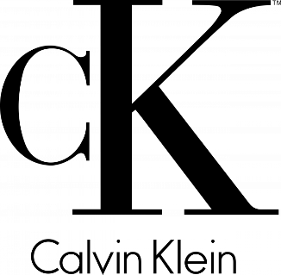
Belang van kleur
Kleuren zijn belangrijk in design, veel kleuren hebben een betekenis en roepen al dan niet bewust iets op.
Zo stralen de kleuren combi blauw/geel of rood/geel “goedkoop” uit.
Zo straalt zwart “klasse” uit.

Slide 18
Kleur inspiratie
http://www.thedayscolor.com/

Slide 19
Kleur inspiratie

Slide 20
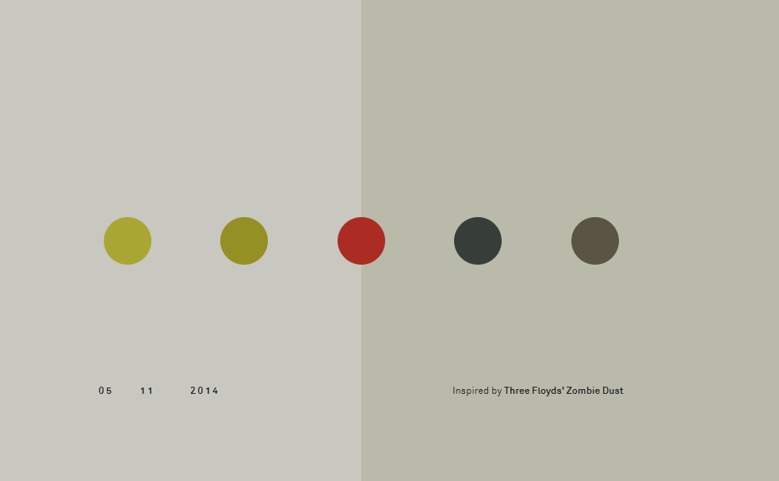
Kleur inspiratie

Slide 21
Het juiste font

Slide 24
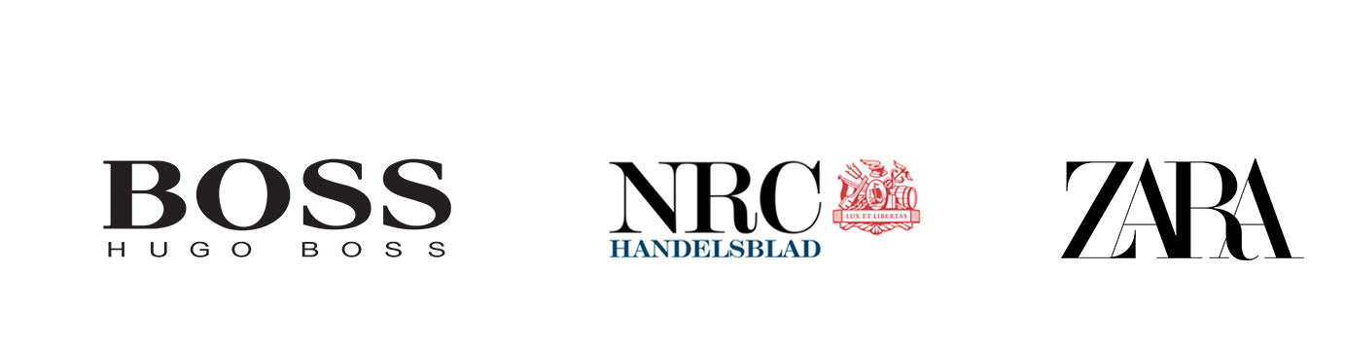
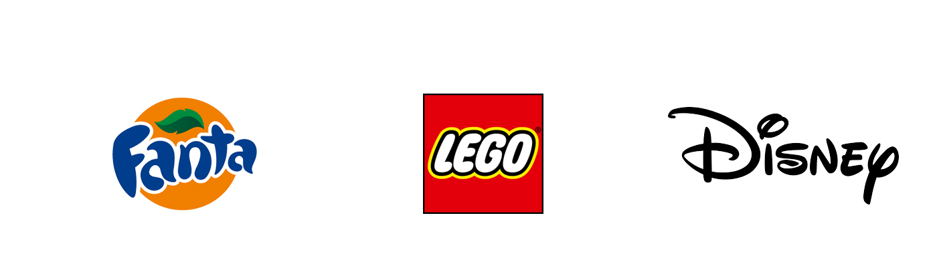
Het juiste font
Bedrijven of merken met een lange en rijke historie kiezen doorgaans voor een klassieker lettertype
Decoratieve fonts en logo’s zie je bij uitstek terug bij hele uitgesproken merken
Meer uitleg en inspiratie:
https://www.deindruk.nl/blog/comic-sans-dag-fonts-keuze/

Slide 25
Inhoud en de ‘juiste’ vormgeving
Breng een duidelijke boodschap over met een visuele informatie en minimale tekst.
Probeer de kern van je boodschap in zo min mogelijk woorden over te brengen.
Gebruik plaatjes om je gegevens te presenteren. Ze trekken aandacht. Ook een titel moet aandacht trekken en prikkelen om verder te lezen.
Bedenk dat kijkers binnen enkele seconden besluiten om wel og niet verder te kijken.

Slide 26
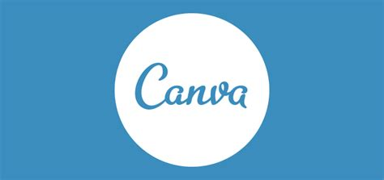
Ontwerp software

Slide 27
Groepsopdracht
Ontwerp een poster, insta-post of ander publicatie (wat relevant is voor jullie bedrijf).
Plaats het product (screenshot) in jullie teams-groep in het tabblad bestanden.

